Slide 1
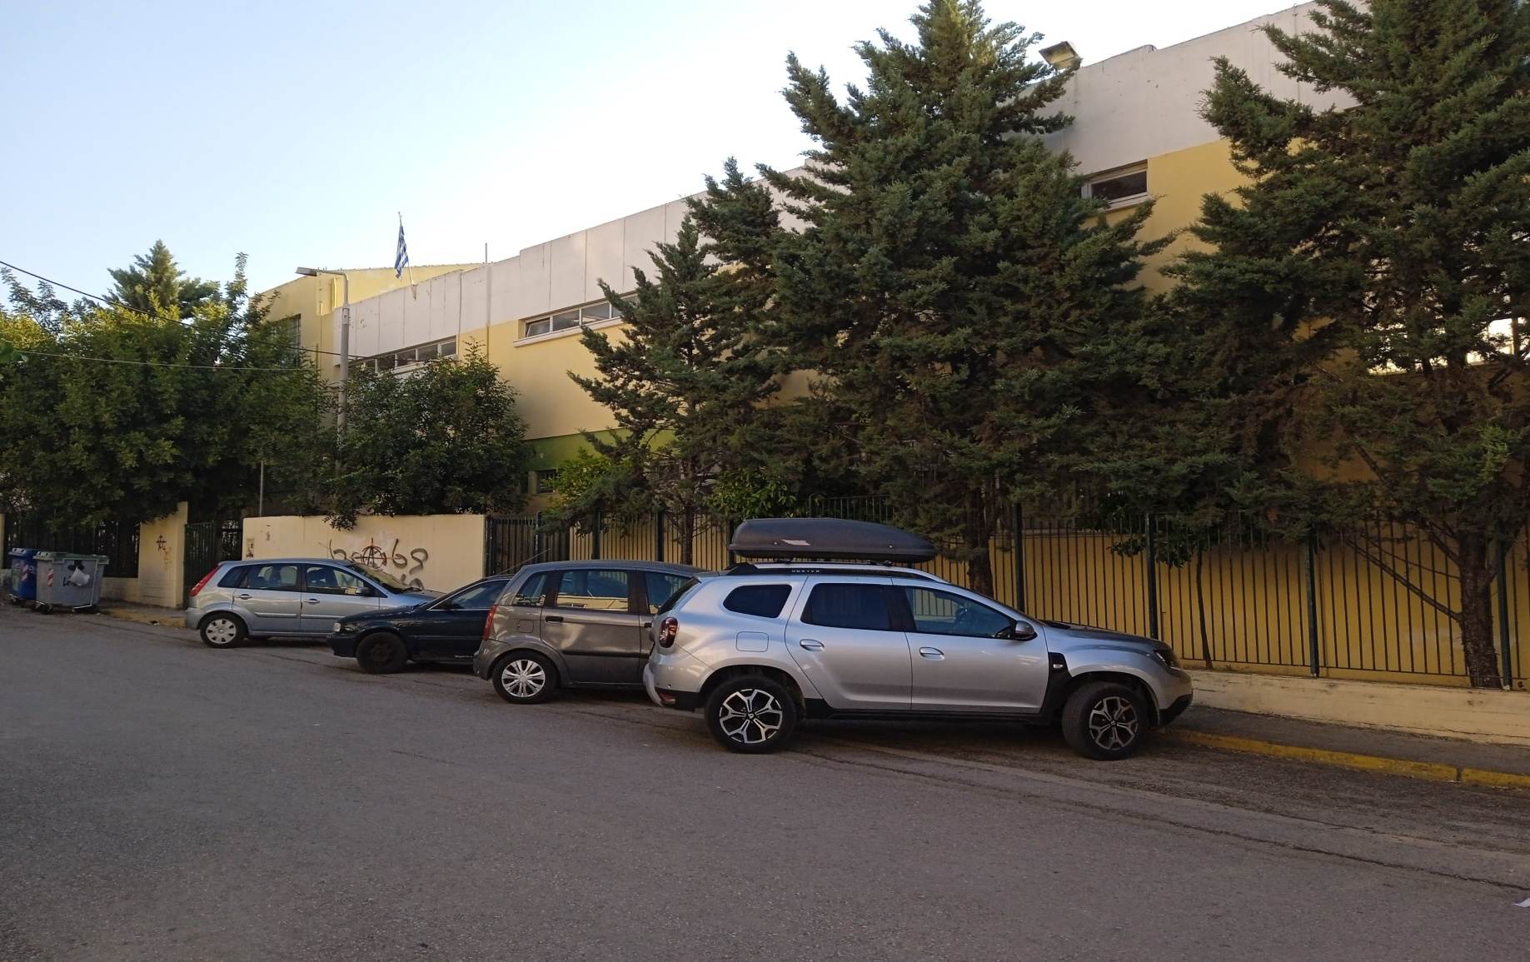
Περιβαλλοντική «ενσυναίσθηση» Σχολείο, ιστορίες, μαθητές, φρούτα ,διδάγματα, βότανα ,αισθήσεις, λαχανικά, εποχές…
3ο Γυμνάσιο Ιλίου, Σχολικό έτος 2021-2022

Slide 2
Μια φορά και ένα καιρό όλοι μαζί ονειρευτήκαμε ένα κήπο και σήμερα βρίσκουμε απάγκιο μέσα σε αυτόν. Το πριν Το μετά

Slide 3
Ένα σποράκι από ρόιδο βρήκε χώμα στη ρίζα μιας νεραντζιάς και αγαπήθηκαν…

Slide 4
Πορτοκαλί και κόκκινο, γευτήκαμε Φθινόπωρο.

Slide 5
Ρόδια και νεράντζια μάς κερνάνε γλυκό του κουταλιού και δροσερούς σπόρους.

Slide 6
Ανθίζει και μοσχοβολάει τον Χειμώνα μας , κερνάει απλόχερα ζουμερά και κεχριμπαρένια φρούτα την Άνοιξη.

Slide 7
Όλα τη φροντίδα και την αγάπη μας χρειάζονται και το καλό κάποτε γυρίζει πάλι πίσω σε μας.

Slide 8
Η πληγωμένη μπανανιά, όμως, είναι πεισματάρα και έχει θέληση για ζωή.
Κι όλα είναι ίδια αν δεν τα αγαπάς Κι όλα μένουν ίδια άμα δεν τα πας. Κι όλα αυτά που είναι γίνονται ξανά Μέσα από τη δική σου τη ματιά.
Τραγούδι «η φωτοβολίδα» του Ορφέα Περίδη

Slide 9
Η μουριά μας είναι η ομπρέλα μας. Τώρα και μάθημα κάνουμε από κάτω, όποτε έχουμε διάθεση!

Slide 10
Φιλοξενεί μαθητές, καθηγητές, πουλιά ,έντομα, ζουζούνια και μπάλες του ποδοσφαίρου, που σκαλώνουν επάνω της.

Slide 11
Μας κερνάει τα ζουμερά της μούρα και μας θυμίζει ευχάριστα πως η σχολική χρονιά τελειώνει και έρχονται οι διακοπές.

Slide 12
«Αμυγδαλάκι τσάκισα και μέσα σε ζωγράφισα» ( παραδοσιακό τραγούδι).

Slide 13
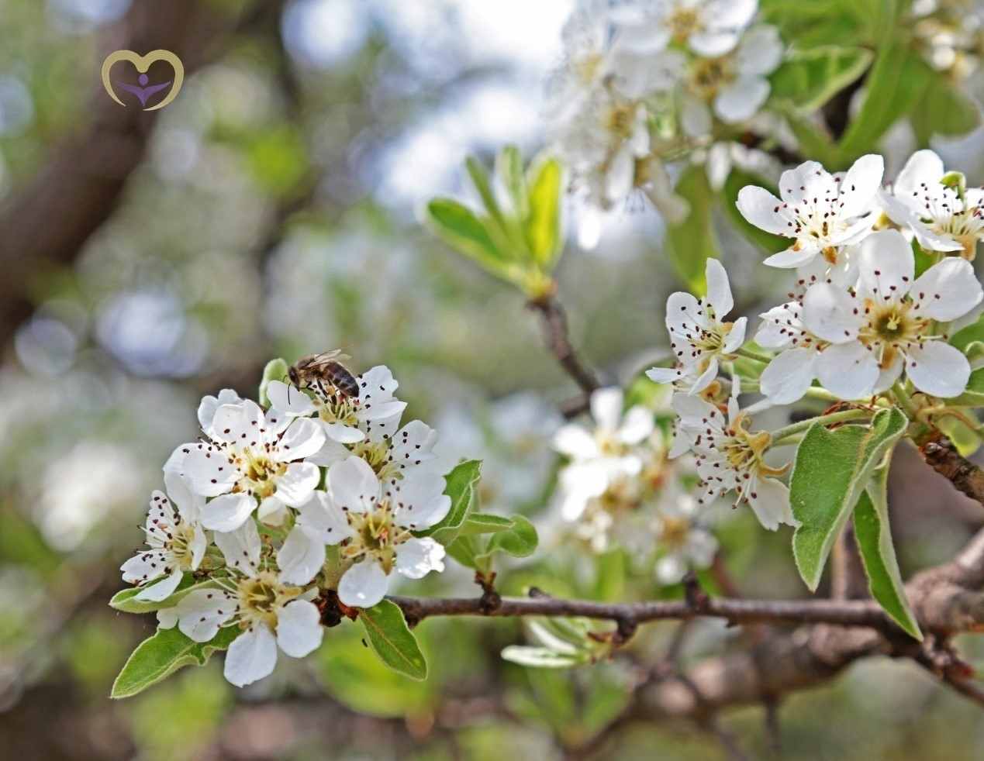
Είπε στη μυγδαλιά ο Καζαντζάκης: «Αδελφή, μίλησέ μου για τον Θεό κι η μυγδαλιά άνθησε» .

Slide 14
Μπρόκολο και Μπαχ (τίτλος ταινίας). Μπρόκολο και σαρδέλες (φαγητό). Με όλα πάει, δοκιμάστε το!

Slide 15
Τα κρεμμύδια που φυτέψαμε! 0 στόχος ήταν να κερδίσουμε τον παράδεισο!

Slide 16
Καλλιεργήσαμε περισσότερα για σιγουριά (και σκόρδα και καρότα και παντζάρια και μαρούλια…)

Slide 17
Παράγουμε και βότανα, για να μοσχοβολάνε τα σπίτια μας και να αρταίνουμε τα φαγητά μας.

Slide 18
Όλα αυτά τα μικρά και ταπεινά φυτά φέρουν μια ολόκληρη παράδοση και ιστορία του τόπου μας.

Slide 19
Είμαστε τυχεροί που έχουμε στο σχολείο μας λεβάντα, δενδρολίβανο, φασκόμηλο, ρίγανη, μέντα, δυόσμο και μυρίζουμε Ελλάδα!

